Slide 1
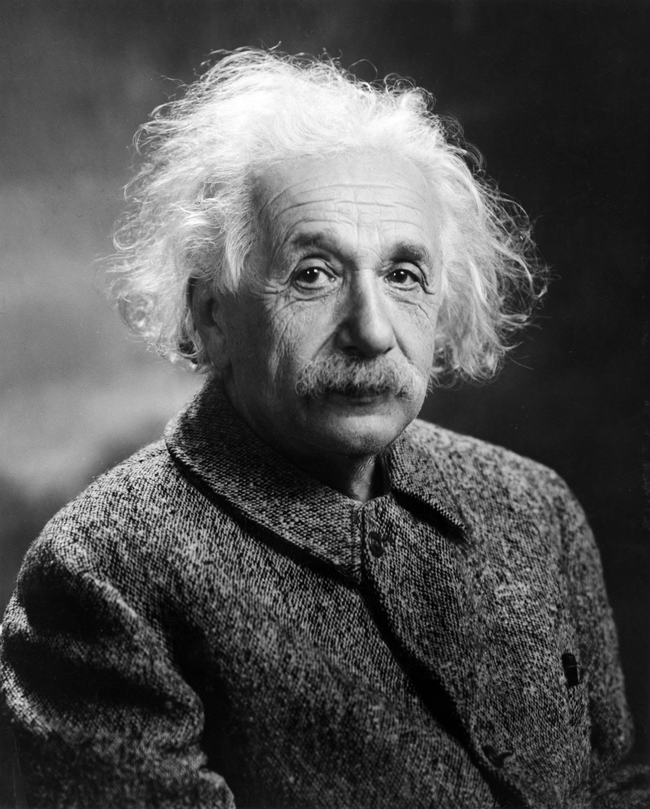
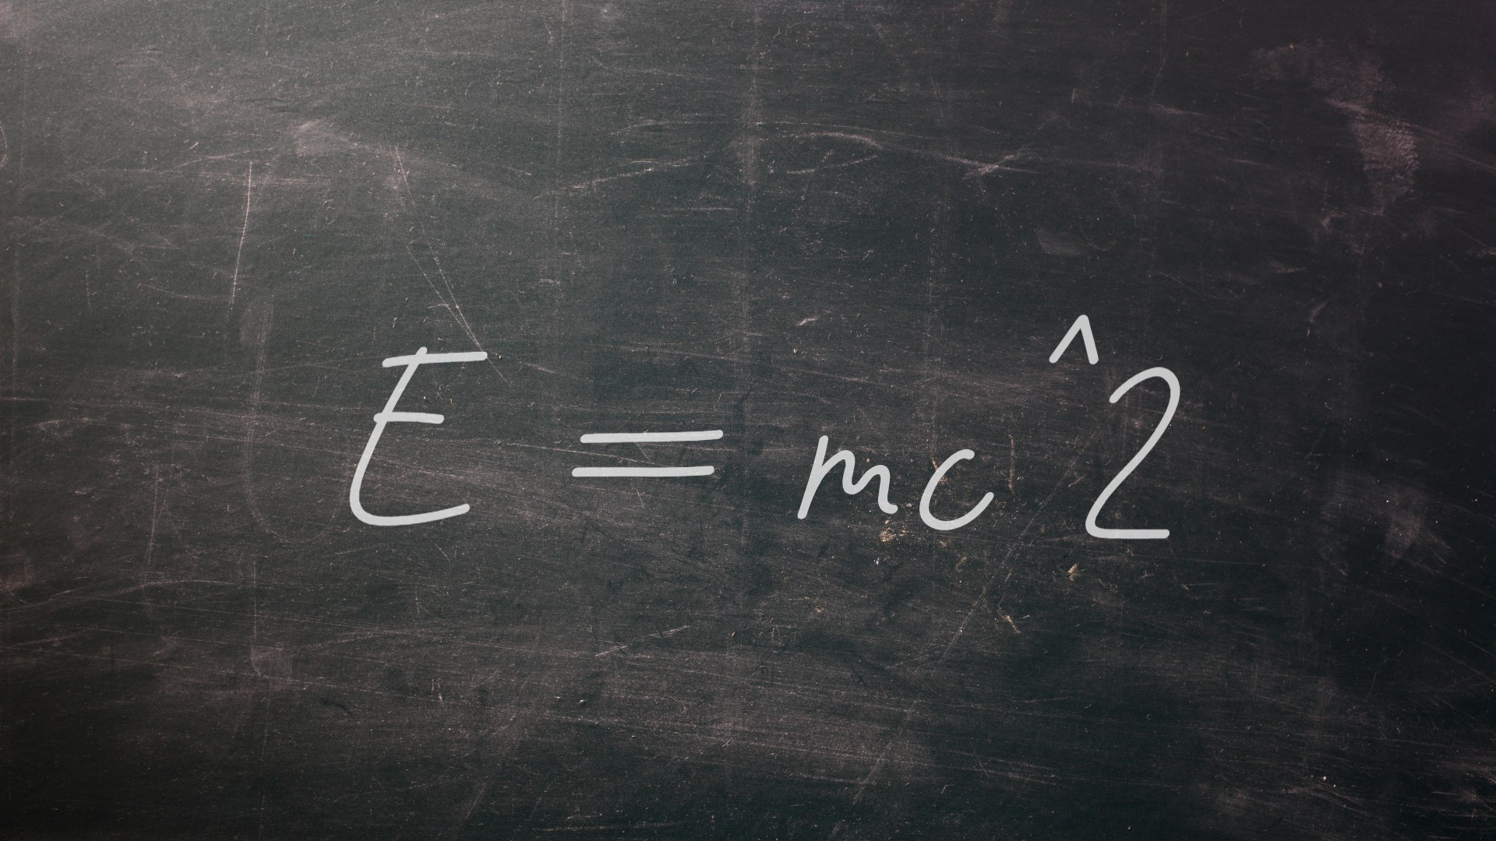
Alber Einstein
1879-1955
Allemand
E=mc²

